Slide 1
ÔN TẬP HỌC KỲ 1 – TIẾT 3 & 4

Slide 2
Em đọc bài Thư gửi các học sinh và có cảm nghĩ: Bác rất vui mừng vì Việt Nam có một nền giáo dục dân chủ, riêng Việt Nam. Bác rất thương yêu và lo lắng cho học sinh, sự nghiệp giáo dục nước nhà. Kì vọng của Bác với các em học sinh là rất lớn, phải học tập và giáo dục tốt, mới có thể đưa nước nhà tới con đường phát triển, sánh vai với các cường quốc thế giới.

Slide 3
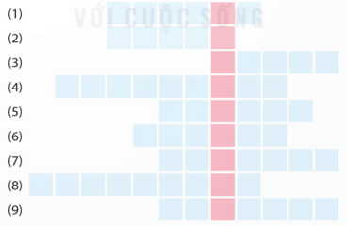

Slide 5
a. Các ô chữ hàng ngang là:
(1) điệp từ
(2) kết từ
(3) đại từ
(4) gạch ngang
(5) động từ
(6) xưng hô
(7) nghi vấn
(8) đồng nghĩa
(9) thay thế
b. Từ ngữ xuất hiện ở hàng dọc màu hồng là: từ đa nghĩa

Slide 6
Phượng không phải là một đoá, không phải vài cành; phượng đây là cả một loạt, cả một vùng, cả một góc trời đỏ rực. Mỗi hoa chỉ là một phần tử của xã hội thắm tươi; người ta quên đoá hoa, chỉ nghĩ đến cây, đến hàng, đến những tán hoa lớn xoè ra như muôn ngàn con bướm thắm đậu khít nhau.
(Xuân Diệu)
a. Các điệp từ, điệp ngữ được sử dụng trong đoạn trích là:
– Điệp từ: phượng, đến.
– Điệp ngữ: không phải, cả một.

Slide 7
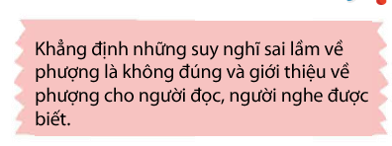

Slide 8
Bình minh trên biển thật lung linh, khoáng đạt. Biển xanh, biển rộng, biển mát làm sao! Những đợt sóng vỗ vào bờ không ngơi nghỉ, đợt sóng nối nhau đuổi ngoài khơi xa, sóng gối nhau tấp vào bờ, thoả lấp những vết chân cát, những vỏ ốc, vỏ hến trắng tinh. Biển sớm nước lạnh và trong, đứng thẳng nhìn xuống nước, ta thấy những hạt cát như lửng lơ, treo giữa vùng nước tự do, dạt dào.

